Slide 1
有能力 处事有方 ---探索适合组织发展的人力资源管理

Slide 2
一、人力资源的思路：
满足企业当前及未来发展的需要
保证企业目标实现与成员发展的最大化

Slide 3
二、“志同道合”建团队
选人、育人、留人和用人等方面，我们注重计划、组织、调控和协调等工作

Slide 4
三、如何吸引优秀人才进入公司
除了外部环境和诸多综合因素之外，关键是企业内部因素，通常情况下，求职者进入一家企业最看重的就是自身发展前景，但有些企业能够招聘到高级人才并且给的比原来还低，靠的就是企业的愿景

Slide 5
四、我们在这些方面是如何做的？
我们一直在探索和实践的路上……

Slide 6
五、着力打造值得依存与可信的平台

Slide 7
六、筑巢引凤 助力人才集聚
公司概况
能力建设
企业文化
规则构建

Slide 8
七、公司概况
成立时间：1997年10月16日
注册资本：2001万元
公司人数：150人
业务概况：
公司在建筑智能化和IT系统集成业务方向的技术方案能力、项目实施能力和运维服务能力均处于地区领先地位，目前已拥有电子与智能化工程专业承包二级资质、信息系统集成及服务三级资质、安防工程企业一级资质、ISO9001/ISO27001/ISO20000认证等多项专业资质，可以承接建筑智能化系统建设、数据中心建设、信息安全系统建设、IT综合运维服务、云计算及大数据、物联网应用及其它应用集成等各项业务

Slide 9
八、能力建设---公司资质
电子与智能化工程专业承包贰级 信息系统集成及服务资质叁级证书
守合同重信用企业公示证书 安防工程企业设计施工维护能力壹级
安全生产许可证 软件企业证书
ISO9001质量管理体系认证 ISO20000信息技术服务管理体系认证
ISO14001环境管理体系认证 ISO18000职业健康安全管理体系认证
ISO27001信息安全管理体系认证 江苏省百强安防企业
企业社会信用等级AAA证书 银行资信等级AAA证书
中国安全防范产品行业协会会员 南通市安全防范协会常务副会长单位
南通建筑智能化协会常务理事单位 南通市软件行业协会会员单位

Slide 10
九、能力建设---人才培养
公司汇聚了150名锐意进取、具备较强专业技能和较高职业素养的员工，包括多名拥有一级建造师、高级信息系统项目管理师、CCIE、HCIE、CISP、PMP等资质的技术人员，我们还结合交付与服务需要，先后获得多家IT主要合作原厂的售前、交付及服务的专业技术认证，在售前支持、项目管理及运维服务全流程具备齐全的专业分布、深厚的技术功底及丰富的现场经验。

Slide 11
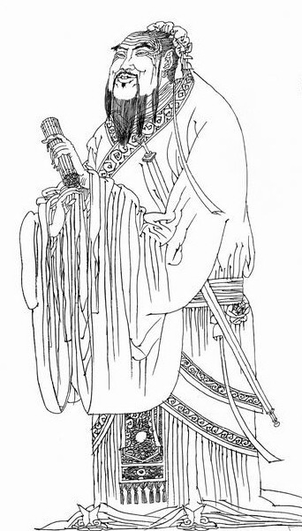
十、组织文化
仁：仁爱、尊重、换位思考
义：正义、合理
礼：制度流程、行为规范
智：智慧、技能、学习型组织
信：诚实守信、COMMIT文化

Slide 12
十一、组织文化---愿景

Slide 13
我们持续在企业中构建“集成式愿景”
为了实现这一愿景，我们倡导：有能力 处事有方

Slide 14
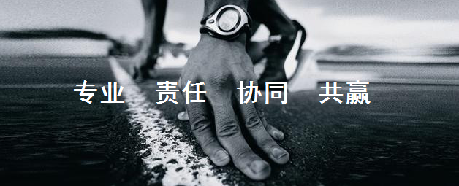
十二、组织文化---核心价值观

Slide 15
1、组织核心价值观—专业
经过二十余年持续稳健的发展，目前已成为南通地区综合实力最强、专业优势突出的商用IT产品、建筑智能化业务、系统集成业务及相关运维服务的综合提供商。
围绕公司经营管理发展战略，着力各方向专业人才培养

Slide 16
2、组织核心价值观—责任
我们首先要对所有使用我们提供的产品和接受我们服务的客户负责；
我们要对和我们一起共事的全体同仁负责；
我们要对全体股东的投资回报负责；
我们要对我们所生活和工作的社会负责；
我们要对自己和家庭的未来负责。

Slide 17
3、组织核心价值观—协同
被动式协同向主动提供协同的转变；
既有专业部门设置与岗位分工，又倡导部门岗位基于完成工作任务的适度融合；
需要有主动协同的意识；
更需要具备提供工作协同的能力

Slide 18
4、组织核心价值观—共赢
我们倡导员工的职业规划与公司发展战略形成对齐
我们不断优化公司薪酬体系的建设，合理调节员工的当期收入与绩效收入的比例关系，与公司经营结果的关联关系；
员工要树立正确的预期观；
公司不搞救济和平均主义；
与公司经营结果、与个人所担责任、工作质量和结果相匹配

Slide 19
组织核心价值观—共赢
成长
进步
收获

Slide 20
十三、组织文化---团队建设

Slide 21
组织文化—期望牵引的员工态度和行为
富有活力和热情、敢担当、能打仗、打胜仗；
保持激活状态，愿与公司共同奋斗和成长，共担风险；
关注项目经营和组织绩效，勇于当责，持续提升组织经营业绩；
追求卓越，不断提高工作质量、工作效率和工作绩效

Slide 22
十四、规则构建

Slide 23
规则构建---工作生态

Slide 24
对工作的认知1
有些人认为工作的意义无非是赚钱而已，将工作和生活对立起来

Slide 25
对工作的认知2
工作不是一种消费，而是一种投资
你逐渐从一个喜欢逃避、厌恶麻烦、随意任性的人变成一个直接面对问题、有责任感、值得信任的成熟社会人
从事自己喜欢干的工作，另一种是让自己喜欢上工作
不可否认，工作能够给我们获得感、幸福感和意义感

Slide 26
规则构建---激励导向
打破平衡，拉开差距
控制刚性，增加弹性
贡献和回报关联清晰可见
物质激励与非物质激励并重

Slide 27
规则构建---结果导向
结果为导向的工作目标管理体系

Slide 28
十五、公司未来三年的战略目标
在未来三年时间里（2018～2020年）“专业专注”于主营业务的稳定增长，持续拓展客户、提升业务质量和赢利水平；扩大弱电智能化业务的市场份额和区域覆盖，培养和提高系统集成业务能力，努力将华远信息打造成注重客户体验和服务价值的优势系统集成商；进一步推进、完善围绕企业经营管理实际需要的流程管理和目标管理，积极带动和培养新生力量，全面提升全员岗位技能、工作质量和工作效率，培养和建设高绩效、高素质、高执行力的和谐团队。

Slide 29
十六、向着目标出发

Slide 30
十七、关键工作任务之一
“全面提升全员岗位技能、工作质量和工作效率”
---摘自《公司未来三年战略目标》

Slide 31
十八、全面提升全员岗位技能
是企业提升综合竞争力的过程

Slide 32
岗位技能提升目的
能增强员工对企业的归属感和主人翁责任感；
能促进企业与员工、管理层与员工层的双向沟通，增强企业向心力和凝聚力，塑造优秀的企业文化；
能提高员工综合素质,提高公司运营效率和服务水平,树立企业良好形象，增强企业盈利能力；
适应市场变化、增强竞争优势，培养企业的后备力量,保持企业永继经营的生命力

Slide 33
2018岗位技能提升行动计划
基于行业发展和公司经营管理战略的专业人员需求分析；
基于人员现状的能力摸底调查与分析；
制定人才培养的岗位技能提升计划（全员、部门及个人）；
开展灵活、实用、高效的技能提升培训；
建立配套岗位技能绩效考核促进机制

Slide 34
十九、工作质量
说到底：对于职场中的人来说，你的工作质量和态度，是决定生存和职业发展的关键，因此，只有通过提升你的工作质量，才能够让你在职场中地位更加牢固，未来才会有更多可能

Slide 35
二十、工作效率
是评定工作能力的重要指标

Slide 36
工作效率
有利于公司运营效率的提高，增加活力；同时也有利于职员个人实现多劳多得，增加收入；
有可能缩短工作时间，从而有更多的时间让员工自行支配，去从事学习、娱乐、旅游、社交和休息；
可以克服机构臃肿，人浮于事，浪费时间的现象

Slide 37
工作效率---误区
“加班精神”是一个企业努力向上、不断超越的气质。失去这样的气质，企业将如同生长在温室里的植物，无法在自然界的竞争环境下物竞天择；拥有这样的气质，企业将能够更好地把握住发展的机遇，同样，机遇也属于拥有这样气质和精神的个人！
---摘自公司近期管理论坛

Slide 38
二十一、不断完善薪酬福利体系建设
当期福利
长期福利

Slide 39
二十二、绩效管理体系
建立以实现企业最终目标为驱动力的绩效管理体系

Slide 40
谢 谢！

